Slide 1
Федеральное государственное бюджетное образовательное учреждение высшего образования «РОССИЙСКАЯ АКАДЕМИЯ НАРОДНОГО ХОЗЯЙСТВА И ГОСУДАРСТВЕННОЙ СЛУЖБЫ ПРИ ПРЕЗИДЕНТЕ РОССИЙСКОЙ ФЕДЕРАЦИИ» КОЛЛЕДЖ МНОГОУРОВНЕВОГО ПРОФЕССИОНАЛЬНОГО ОБРАЗОВАНИЯ
КОНТРОЛЬНАЯ Р А Б О Т А
ОП.11 «Основы объектно-ориентированного программирования»
Свойства: «стиль», «цвет», «фоновый цвет», «стиль пера», «стиль кисти».
Исполнитель: Карпова Стефания
Руководитель: Кукшева Б.А.
Группа: 31КС-19
Москва 2021

Slide 2
В Visual Studio цвет используется в основном как средство связи, а не как декорирование. Используйте минимальный цвет и зарезервируйте его в тех ситуациях, когда вы хотите:
Передавать значение или принадлежность (например, модификаторы платформы или языка)
Привлечь внимание (например, об изменении состояния)
Повышение удобочитаемости и предоставление ориентиров для навигации по пользовательскому интерфейсу
Повышение запрошенности

Slide 3
Настраиваемые пользователем цвета
Иногда требуется разрешить конечному пользователю настраивать пользовательский интерфейс, например при создании редактора кода или области конструктора. Настраиваемые компоненты пользовательского интерфейса находятся в разделе шрифты и цвета диалогового окна > Параметры средств , где пользователи могут выбрать изменение цвета переднего плана, цвета фона или и того и другого.

Slide 4
Варианты использования
Многие стандартные элементы пользовательского интерфейса уже имеют определенные цвета высокая контрастность. Вы можете ссылаться на эти шаблоны использования при выборе собственных имен системных цветов, чтобы элементы пользовательского интерфейса соответствовали аналогичным компонентам.
ActiveCaption | — Активные и заменяющиеся глифы кнопки окна IDE и нависания — Фон строки заголовка для окон IDE и нависания. — Фон строки состояния по умолчанию
ActiveCaptionText | — Активная интегрированная среда разработки и окна с нависаниям для переднего плана заголовка (текст и глифы) — Фон и граница активных кнопок окна при наведении указателя мыши и нажатии

Slide 5
Control | — Поле со списком, раскрывающийся список и элемент управления Поиск по умолчанию и отключенный фон, включая раскрывающуюся кнопку -Фон кнопки закрепления — Фон панели команд — Фон окна инструментов
ControlDark | — Фон IDE -Разделители в меню и на панели команд — Граница панели команд -Тени меню — Вкладка окна инструментов по умолчанию и граница и разделитель для наведения -Фон кнопки переполнения документа — Граница целевого глифа закрепления

Slide 6
ControlDarkDark | — Без фокуса, выбранное окно вкладки документа
ControlLight | — Автоматически скрывать границу вкладки — Поле со списком и граница раскрывающегося списка -Закрепление целевого фона и границы

Slide 7
Иногда требуется разрешить конечному пользователю настраивать пользовательский интерфейс, например при создании редактора кода или области конструктора. Самый распространенный способ сделать это — воспользоваться диалоговым окном Сервис > Параметры . Если у вас нет строго специализированного пользовательского интерфейса, требующего специальных элементов управления, самый простой способ представления настроек — на странице шрифты и цвета в разделе Среда диалогового окна. Для каждого элемента, предоставляемого для настройки, пользователь может выбрать изменение цвета переднего плана, цвета фона или и того и другого.

Slide 8
Знакомство с кистями
Чтобы закрасить фигуру, текст или части элемента управления, отображаемые на полотне приложения, задайте для объекта фигуры свойство Заливка или для свойства элемента управления Фон и Передний план значение Кисть.
Существуют различные типы кистей:
AcrylicBrush;
SolidColorBrush;
LinearGradientBrush;
RadialGradientBrush;
ImageBrush;
WebViewBrush;
XamlCompositionBrushBase.

Slide 9
Кисти сплошной заливки
Объект SolidColorBrush закрашивает область одним цветом (Color), например красным или синим. Это самая простая кисть. Объект SolidColorBrush и его цвет можно задать в XAML тремя способами: стандартным названием цвета, шестнадцатеричным значением цвета или в синтаксисе свойств.

Slide 10
С помощью кистей также можно применить характеристики отрисовки к текстовым элементам. Например, свойство Foreground объекта TextBlock принимает объект Brush. К тексту можно применить любую из описанных здесь кистей. Но кисти следует применять к тексту с осторожностью, так как любой фон может сделать текст нечитаемым, если использовать кисти, сливающиеся с фоном. Для обеспечения читаемости текстовых элементов в большинстве случаев ограничьтесь объектом SolidColorBrush, если только не нужно намеренно придать декоративность текстовому элементу.

Slide 11
ПРАКТИКА

Slide 12
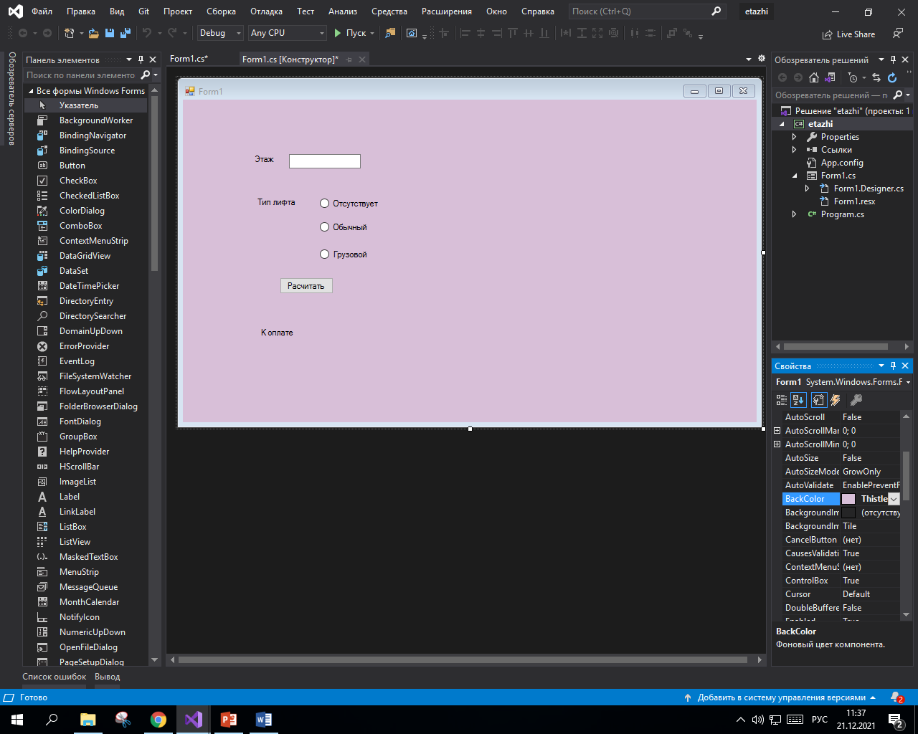
Изменение цвета фона
Заходим в Свойства > BackColor >
Выбираем цвет фона

Slide 13
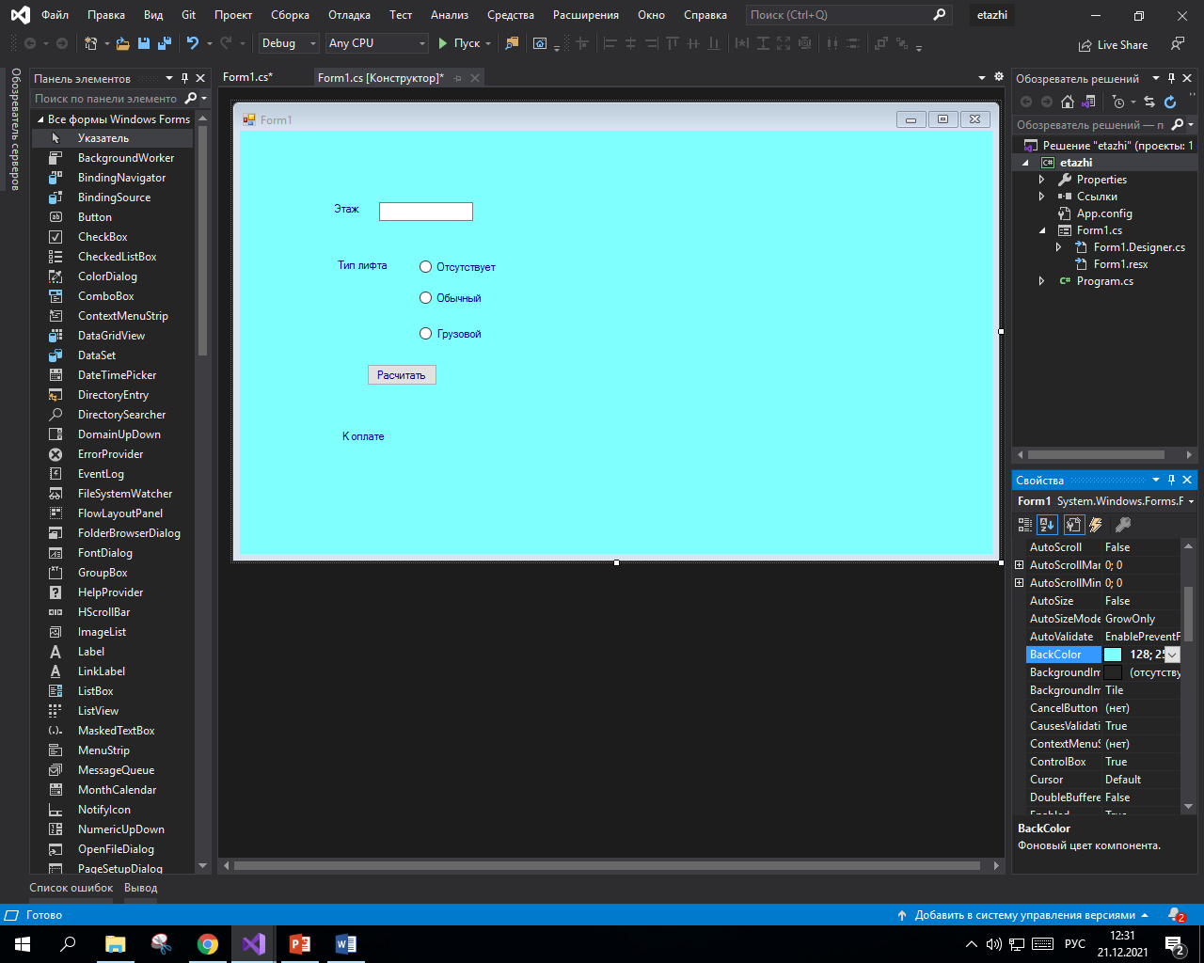
Тоже самое с другим фоном

Slide 14
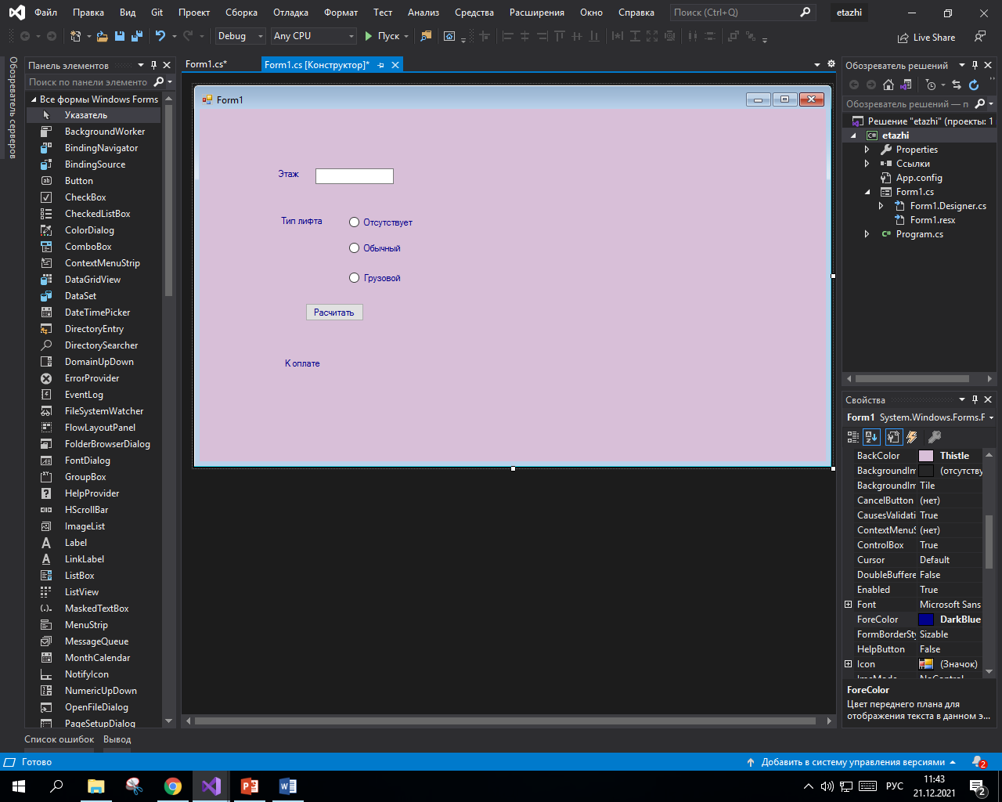
Изменение шрифта
Заходим в Свойства > ForeColor > Выбираем цвет шрифта

Slide 15
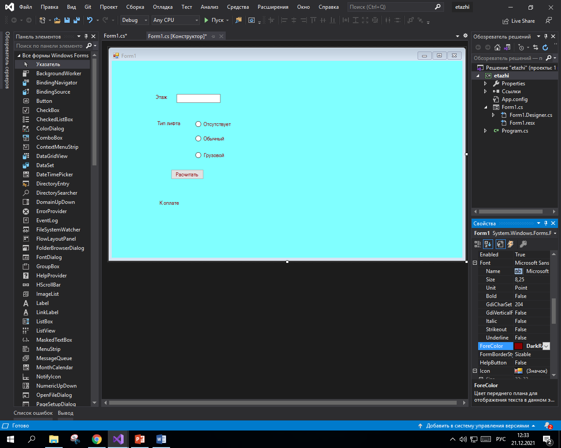
Тоже самое с другим цветом шрифта

Slide 16
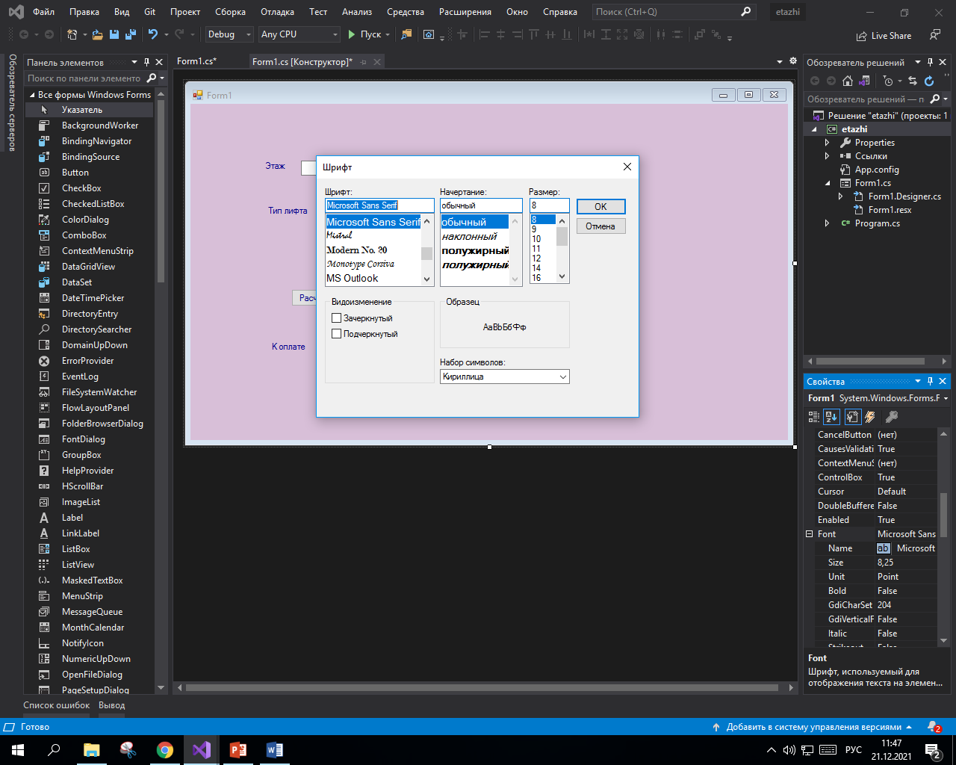
Стиль шрифта
Заходим в Свойства > Раскрываем Font > Нажимаем три точки и раскрывается окно, где можем выбрать стиль шрифта и его размер

Slide 17
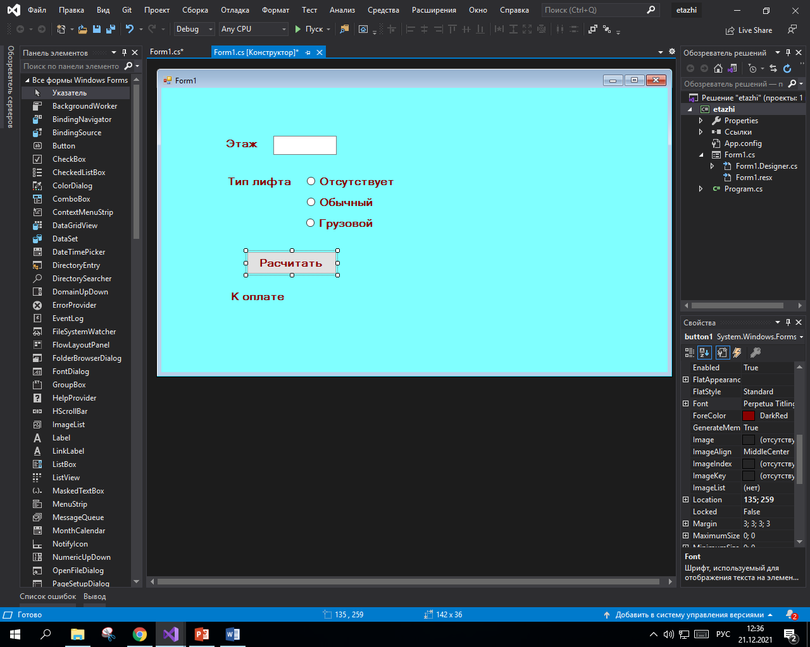
Изменение шрифта

Slide 18
СПАСИБО ЗА ВНИМАНИЕ

